Slide 1


Case Study – Therefore™
Invoice Processing Automation

Slide 2



Therefore video

Slide 3


Slide 4
Each departement has specific issues linked to their document management
IT Departement
  Security of the information
  Memory limitation
  Emails archiving
  Integration of different applications
General Services
  Misused space
  Archives management
Quality
  Procedures and conformity
  Processes history
Sales Departement
  Limit tidious tasks
  Reduce management
  Quick access to information
Mail room
  Secure manual processes
  Garantee of confidentiality
Accounting
  Limit human interventions
  Reduce to a minimum mis typing and errors
  Reduce invoice management time
Marketing
  Better reactivity
  Better target messages
  Better sharing odf information
HR
  Employee file management
  Application management
Notes:
Les process sont liés aux différents département de l’entreprise.
Il y a des process dans tous les départements de l’entreprise donc dans tous les départements il y a des opportunités d’amélioration pour augmenter les capacités de traitements.
Lorsque je m’adresse à une personne de l’entreprise, en fonction du département auquel elle appartient, quand je vais lui parler de GED, ses attentes seront différentes. D’où la nécessité de bien les connaître. Vous avez ici quelques clefs de ce qui est attendu.

Slide 5



What is Therefore™ ?
It is a document solution for storing, managing and processing information.
From small business to systems users.
Therefore™ is a robust and reliable system stemming from our commitment to quality.
It is up-to-date and future orientated. Development is customer & market driven.

Slide 6
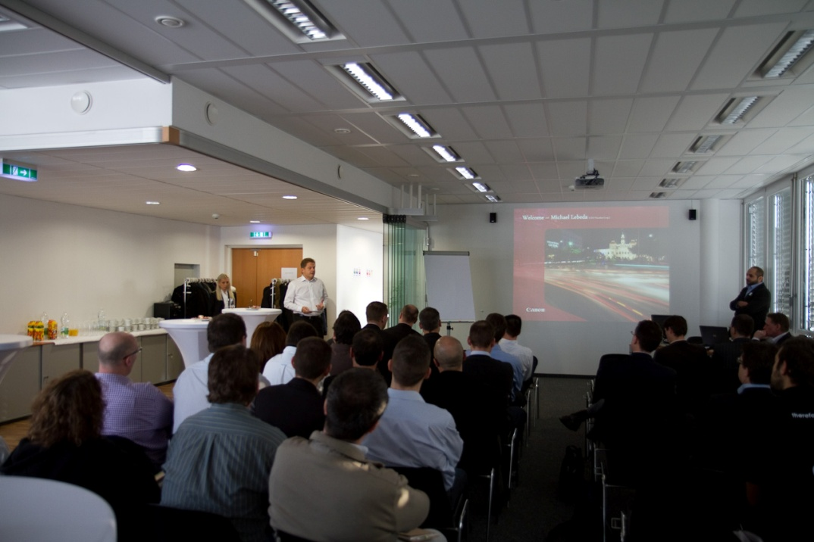
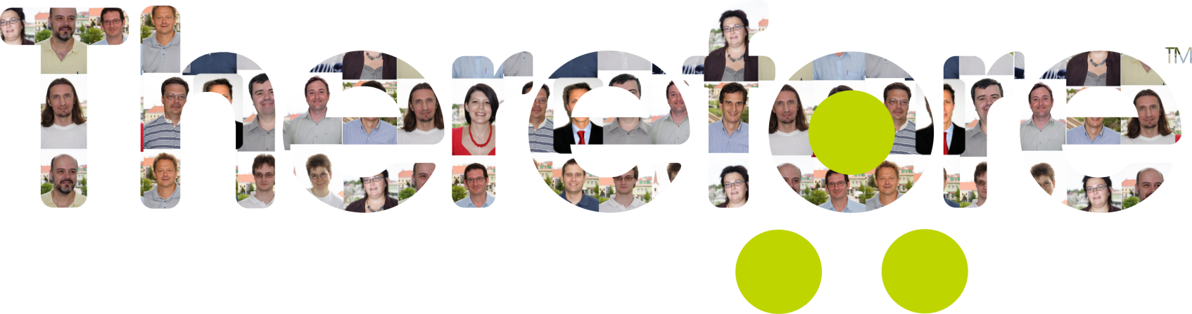
Who is Therefore™?
Therefore™ is people
  Our multi-national team
  Our worldwide community
  Our customers

Slide 7
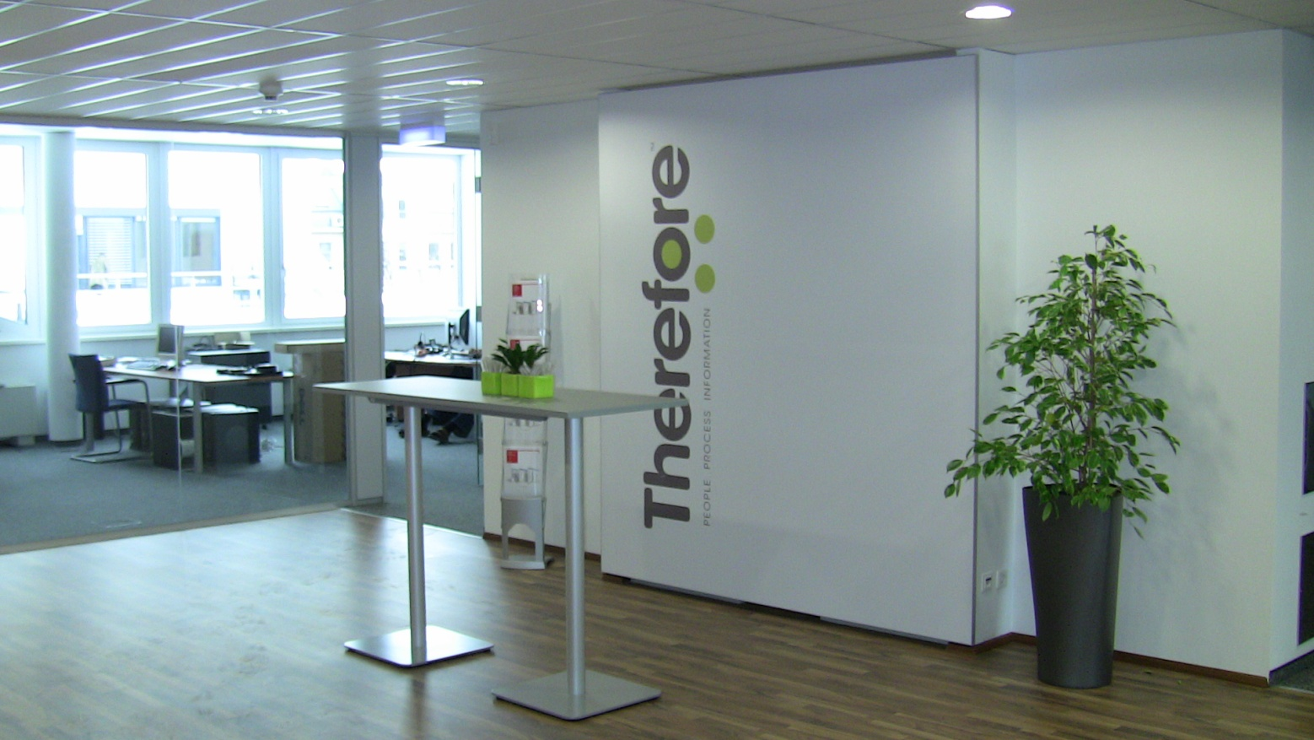
Therefore™ the facts:
R&D company based in Moedling, Austria.
Information Management Software since early 1992.

Slide 8


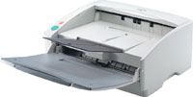
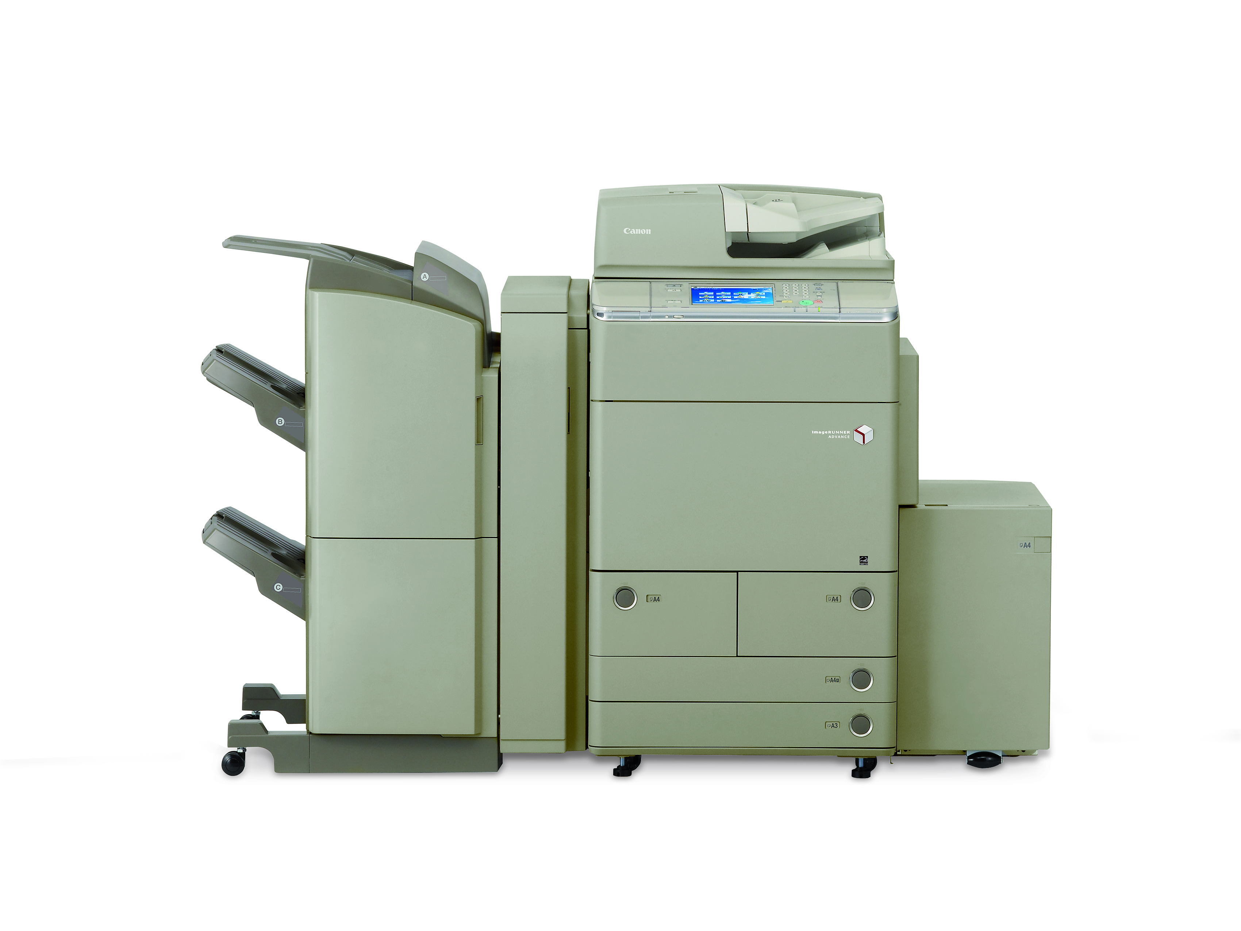





Document Management
INPUT
INFORMATION MANAGEMENT
OUTPUT
SCAN
SHARE
CAPTURE
&
MANAGE
ARCHIVE
TRANSACTIONAL PRINTING
Notes:
Toutes les étapes de la GED sur lesquelles Canon est présent.
En entrée, les documents papiers numérisés ou tous types de documents électroniques créés en interne, via des messageries electroniques, des ERP.
En parallèle de ces étapes, on a l’Editique qui assure la mise en page simple & complexe.
Il y a des liens entre les deux « chaînes » (Ex un bon de commande joint à la facture)
En sortie, soit on imprime, soit on envoie vers messagerie, soit on archive.
Legitimité de Canon dans le traitement des documents, au centre ce son cycle de vie.
Le marché de la GED est en pleine croissance sur tous ces segments : Capture, Traitement, Distribution/Sortie.
Les ERP, SAP, SAGE, …. se trouvent aussi en Gestion.
C’est sur le segment Capture qu’Infotrends prévoit la plus forte croissance de chiffre d’affaires pour les années à venir (+36% 2007/2012)
Sur ce segment, nous avons déjà une offre MFP et surtout Scanner de Production ainsi que la solution logicielle eCopy.

Slide 9
6 key issues
FINANCIAL
- Lack of productivity
- Indirect costs : external archiving, uncesserry printing, postal fees, m² used unefficiently
ORGANISATIONAL
- Lack of integration of paper document into IT
- Lack of fluidity in processes
No control over processes
Lack of security of the information
HUMAN
Time looking for documents
Frustration of employees
Duplication of efforts
COMPETITIVITY
Slow access to information
No reactivity
Customer satisfaction affected
NORMS and REGULATIONS
Fines and penal punition for not showing the documents requested or not prooving correct accounting
ENVIRONMENT
Unnecessary copies
No control over printing
Notes:
Les Problèmes de GED peuvent être résumés en 5 piliers (4 internes / 1 externe) principaux qui mettent en évidence un enjeu Coût considérable d’autant plus qu’il y a une grande part « cachée » ainsi que la notion de risque.
Les exemples ici sont les maximum si on n’arrive pas à mettre en avant les pièces justificatives
Matière civile et commerciale : sanction pénale, jusqu’à 375 Keuros d’amende, et exclusion des marchés publics pour 5 ans au plus
Matière comptable et fiscale : comptabilité considérée irrégulière ou non probante par défaut de pièce justificative présentation,
1500 euros d’amende, redressement fiscal
Contradictoire
• Comptabilité considérée irrégulière ou non probante, redressement fiscal contradictoire, 1500 euros d’amende
• Opposition au contrôle fiscal, majoration de 100%, 25000 euros d’amende, 6 mois de prison (pour entrave)

Slide 10
6 key solutions
FINANCIAL
Reduction of indirect costs
Increasing productivity
ORGANISATIONAL
Process optimisation
Control over process fluidity
Value employees’ roles
Management of information
Better sharing of information
HUMAN
Value of employees
Better team work
More space: better environment
COMPETITIVITY
Good reactivity and better image
Quick decision making
NORMS and REGULATIONS
Insurance of being in conformity
ENVIRONMENT
Less printing with better sharing
Notes:
Les Problèmes de GED peuvent être résumés en 5 piliers (4 internes / 1 externe) principaux qui mettent en évidence un enjeu Coût considérable d’autant plus qu’il y a une grande part « cachée » ainsi que la notion de risque.
Les exemples ici sont les maximum si on n’arrive pas à mettre en avant les pièces justificatives
Matière civile et commerciale : sanction pénale, jusqu’à 375 Keuros d’amende, et exclusion des marchés publics pour 5 ans au plus
Matière comptable et fiscale : comptabilité considérée irrégulière ou non probante par défaut de pièce justificative présentation,
1500 euros d’amende, redressement fiscal
Contradictoire
• Comptabilité considérée irrégulière ou non probante, redressement fiscal contradictoire, 1500 euros d’amende
• Opposition au contrôle fiscal, majoration de 100%, 25000 euros d’amende, 6 mois de prison (pour entrave)

Slide 11
Joining forces between I.R.I.S. IDR and Therefore™
I.R.I.S. Intelligent Document Recognition (IDR) technology
provides powerful classification, data capture and document
compression
Correct document classification and indexing is essential
for any DMS:
  Consolidation of correct information!
  Ensures easy retrieval of documents
  Workflows based on control and/or index fields
Synergy between I.R.I.S. and Therefore™ ensures complete and state-of-the-art document processing flow

Slide 12
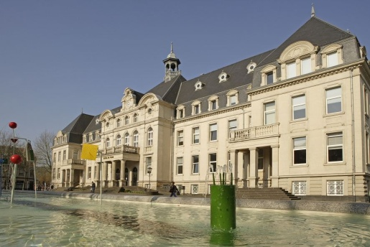
Joining forces between I.R.I.S. IDR and Therefore™ : Case study
City hall of Dudelange (Luxemburg)
  Has been using Therefore™ since two years for archival of administrative and other documents ("actes civil" , identity cards, citizen forms…)
  Tax property forms and invoices however required data capture and indexation before archival… and as automated as possible!
  To ensure this I.R.I.S. proposed IRISPowerscan™ 9 for scanning and IRISCapture™ Pro 8.5 for processing the invoices and tax forms and automatic archival to Therefore™
  Benefits are clear!
    Dramatically reduced document treatment time
    No longer manual keying of index information
    Automatic validation of captured data ensuring index integrity

Slide 13
Demo

Slide 14


